Slide 1
A 2018-as és 2019-es magyarországi választási eredmények számlálásáról dióhéjban

Slide 2
2019.

Slide 3
A választást (2019. május 26.) a Fidesz nyeri
Fidesz: 52,56% (42,1% - 55,08%)
DK: 16,05% (6%-11%)
Momentum: 9,93% (3%-7%)
MSZP-Párbeszéd: 6,61% (8,51%-13,3%) *
Jobbik: 6,34% (9,7%-13%) **
LMP: 2,18% (3%-5%) ***
* A Századvég – májusban – 7,5%-ot mért
** A Závecz áprilisban - kiugró módon - 6%-ot mért
*** Az MR Center májusban 1,8%-ot mért, a Medián 7%-ot március-április során
Zárójelben a közvéleménykutatások értékei, első ránézésre is kiugró értékek eltávolítva.
A reálisan elvárható sávokon kívül eső értékeket vastagon szedés jelöli.
Forrás: Wikipedia

Slide 4
Szavazókörök és delegáltak száma
10277 szavazókör
Mindössze 6948-ban volt ellenzéki delegált
(az Index szerint 14000 fideszes, 12000 ellenzéki oszlott meg)
1365 civil szavazatszámláló is megjelent (“Számoljuk együtt”)
Érdekesség: például az LMP csupán 149 főt tudott delegálni
Az EBESZ nem küldött megfigyelőket
Források:
Platón Párt adatigénylés
Index (delegáltak számáról)
Index (EBESZ)
Számoljuk együtt

Slide 5
Aggályok
Open Democracy: előzetes aggályok – a 2018-as választások alapján (2019. május 23.)
Ezt itt lehet elolvasni
Egy még bővülés alatt álló adatelemzés (2019.08.06-án)
(egyelőre angolul) a rendszerszintű, ránézésre 1:4-nyi fidesz szavazatszám manipulációnak egyértelműen legalábbis a nagyon erős gyanúját veti fel
Egy még kicsi facebook felmérés jelenlegi (2019.08.06.) állása szerint azt, hogy szerinte csalás történt, minden negyedik ember nyíltan is ki meri mondani

Slide 6
Az elemzés menete, eredménye
Az elemzés a választási számadatokra támaszkodik, az elemzés során statisztikai módszerekkel különböző gyanús jelek lettek valószínűsítve a vizsgálatra alkalmas településeken (ezek jellemzően városok)
Ehhez mindössze az utolsó számjegyek lettek megvizsgálva
Az összesített lista gyanúsabb (kb. fele-fele) és kevésbé gyanús körzeteinek eredménye ábrázolásra került “választási statisztikai ujjlenyomat” diagramon
A két csoporthoz tartozó diagramokat a 2014-es évtől ábrázolva egyértelmű különbség jelenik meg a 2018-as választáson, majd a 2019-es választáson továbbra is, sőt, úgy tűnik, ott már nagyobb mértékben jelen van
Torzulás látszatát kelti
A torzulás megjelenése a csalás szimptómákkal összhangban tudatos, tervszerű, nagy volumenű csalással jól magyarázható

Slide 7
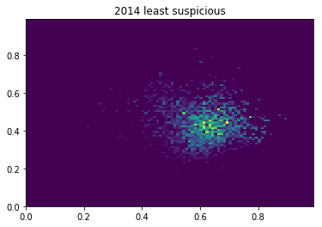
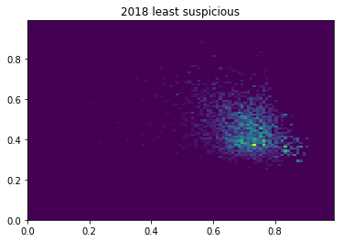
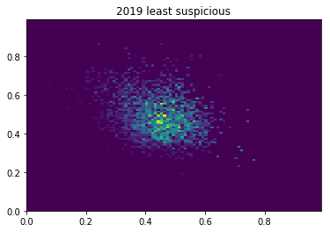
Fidesz
Kevésbé gyanús településeken (végig ugyanazok)
2014
2018
2019

Slide 8
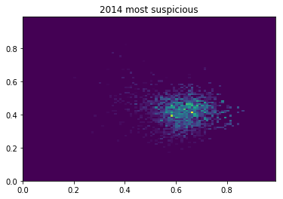
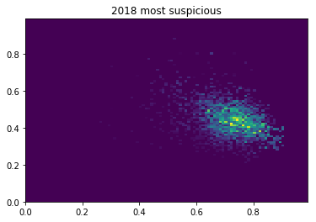
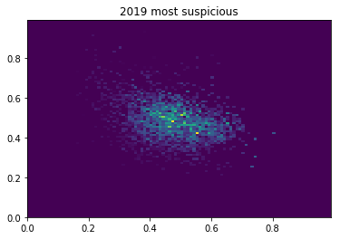
Fidesz
Gyanúsabb településeken (végig ugyanazok)
2014
2018
2019

Slide 9
Mit láthattunk?
Vízszintes tengely: részvételi arány
Függőleges tengely: pártra adott/érvényes szavazati arány
Fidesz
2014: szinte azonos a két klaszter eloszlása
2018: jól látható különbség, bár az osztályozás itt még láthatóan nem tökéletes (egy kis, világos folt a “kevésbé gyanús” jobb alsó sarkában is megjelenik, ami valószínűleg inkább a gyanúsakhoz tartozna)
2019: jól látható különbség (ferde, torz eloszlás a gyanúsabb településeken), és már osztályozási hiba sem túl nyilvánvaló

Slide 10
Lehetséges magyarázat?
Ha túl kevés a szavazat, toldd meg párral!
Valakik bizonyos helyeken úgy tűnik, csúnyán eltolták a részvételi arányt.
Úgy tűnik, mintha ahol a fidesz aránya esett volna, ott hozzácsaptak volna pár szavazatot ahhoz, ami amúgy kevéskének tűnt, így a folt alja (kevés fidesz szavazat) fel és jobbra tolódott (több szavazat, több részvétel)
Hát valószínűleg így.
És ezen a ponton ki tudja, mi történt az ellenzéki pártok szavazataival, de annak is utána lesz nézve.

Slide 11
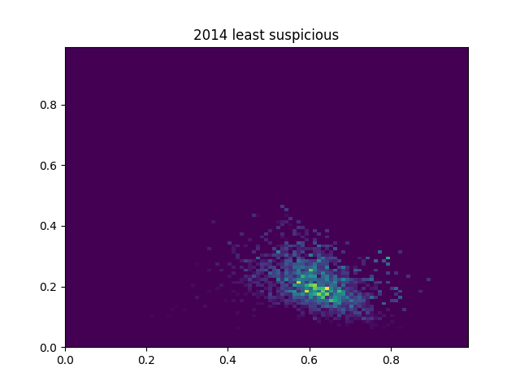
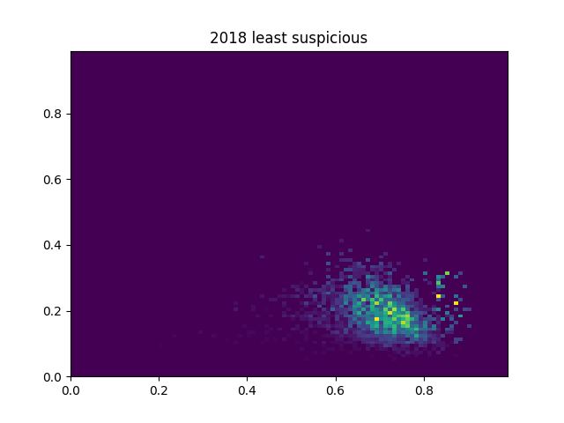
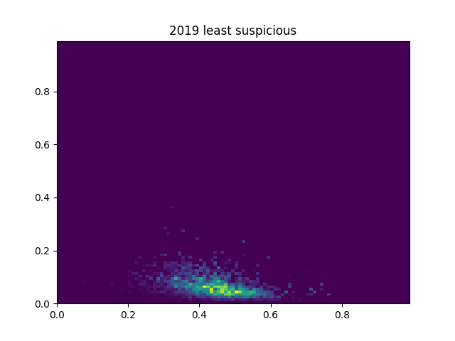
Jobbik
Kevésbé gyanús településeken (végig ugyanazok)
2014
2018
2019

Slide 12
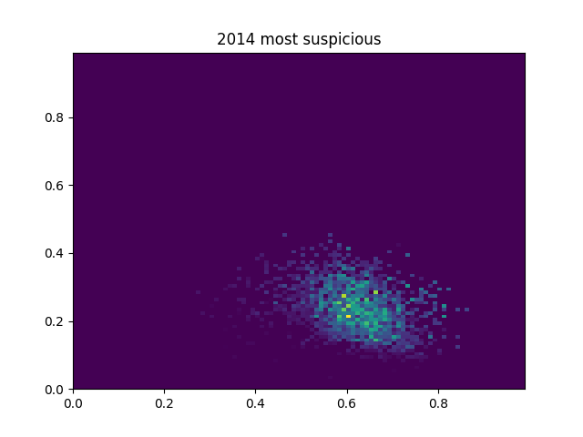
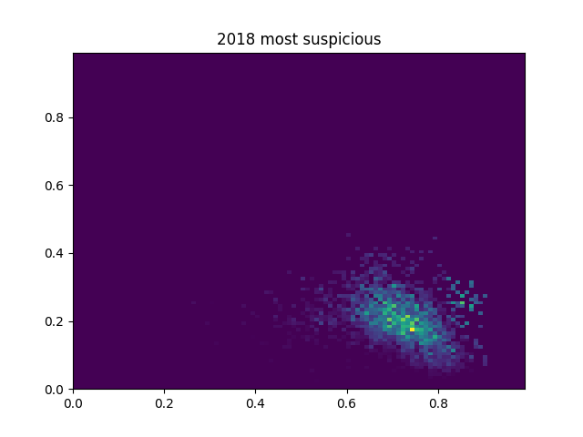
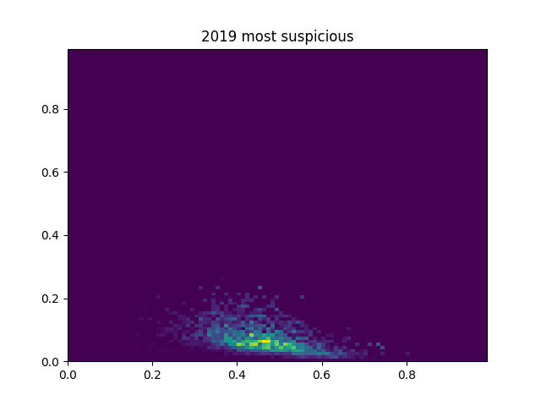
Jobbik
Gyanúsabb településeken (végig ugyanazok)
2014
2018
2019

Slide 13
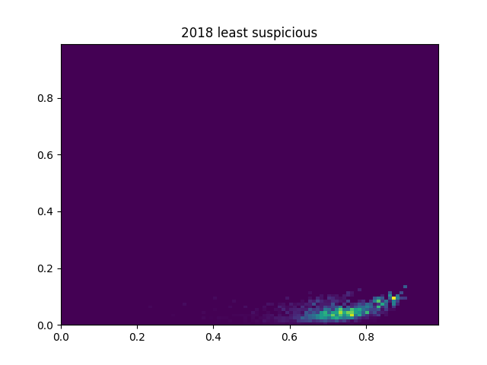
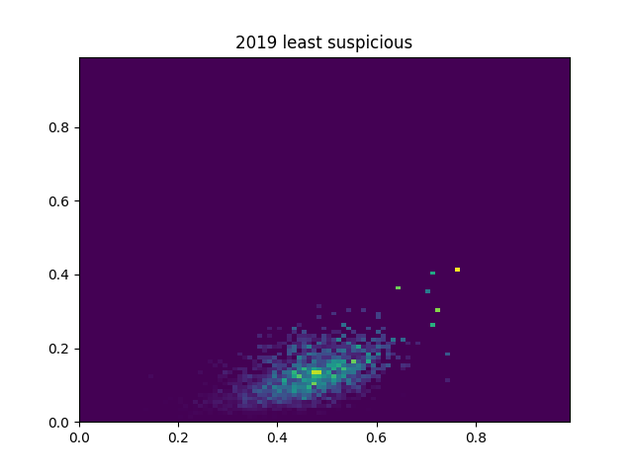
Momentum
Kevésbé gyanús településeken (végig ugyanazok)
2014
2018
2019

Slide 14
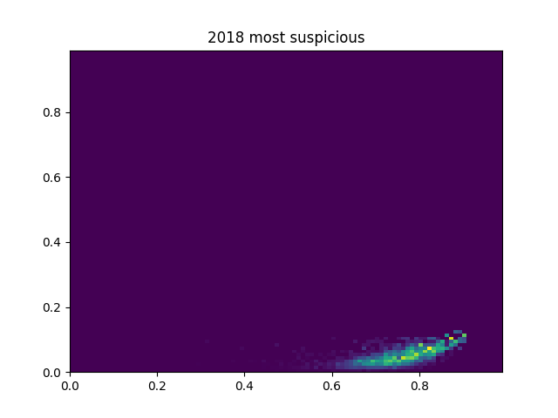
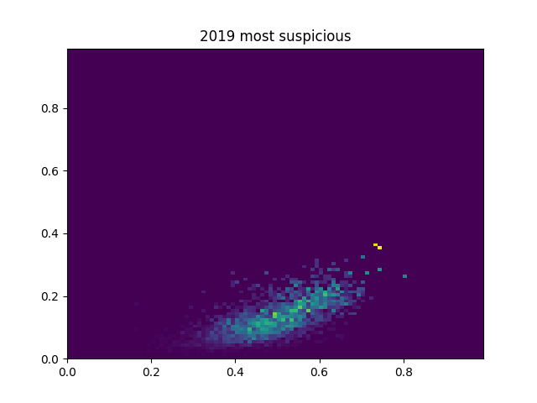
Momentum
Gyanúsabb településeken (végig ugyanazok)
2014
2018
2019

Slide 15
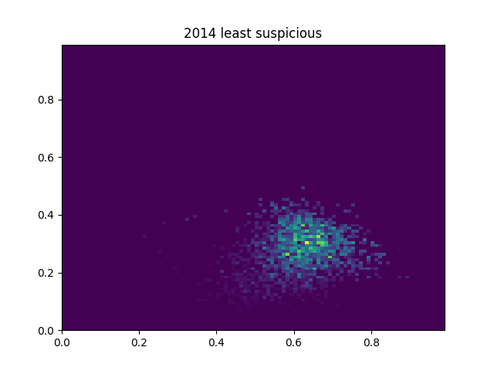
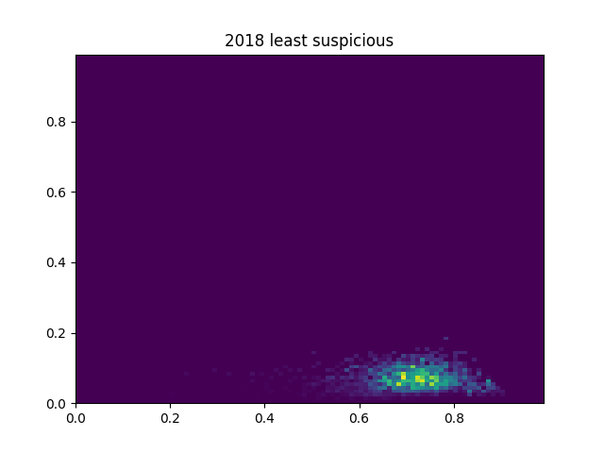
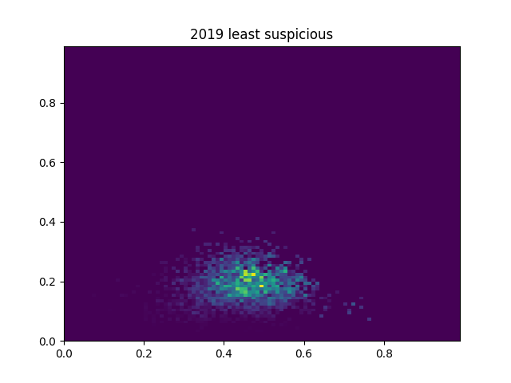
DK
Kevésbé gyanús településeken (végig ugyanazok)
2014
2018
2019

Slide 16

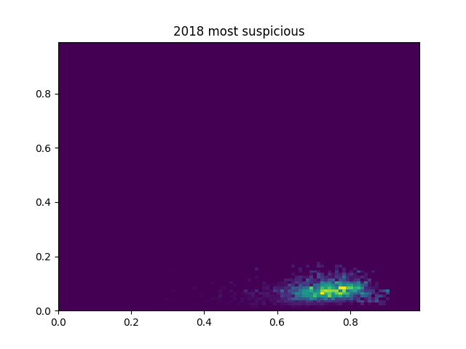
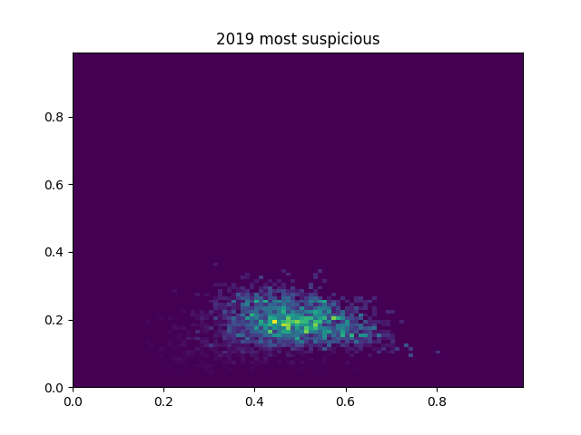
DK
Gyanúsabb településeken (végig ugyanazok)
2014
2018
2019

Slide 17
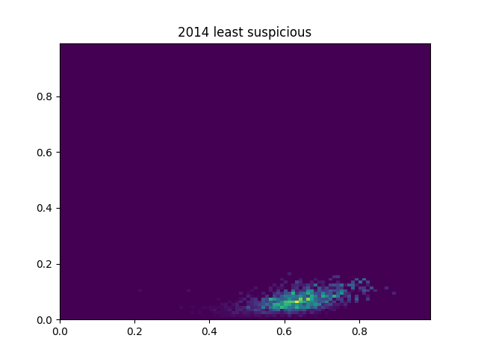
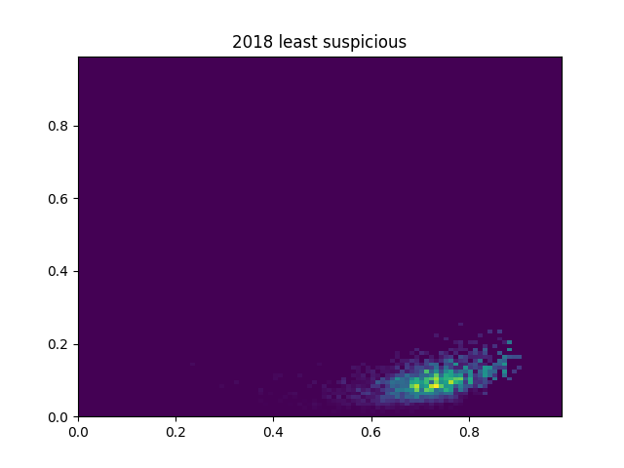
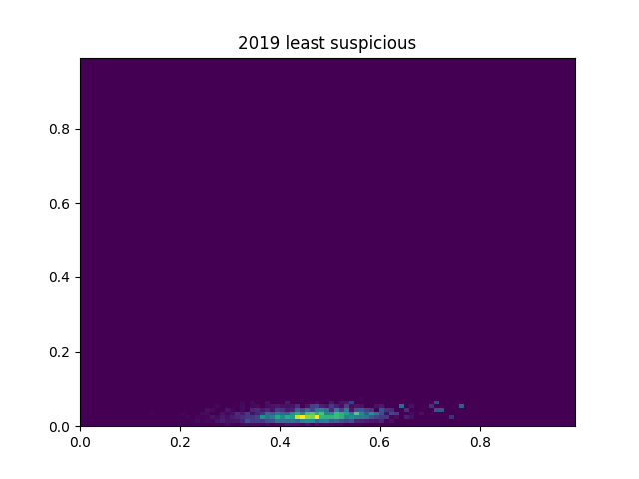
LMP
Kevésbé gyanús településeken (végig ugyanazok)
2014
2018
2019

Slide 18
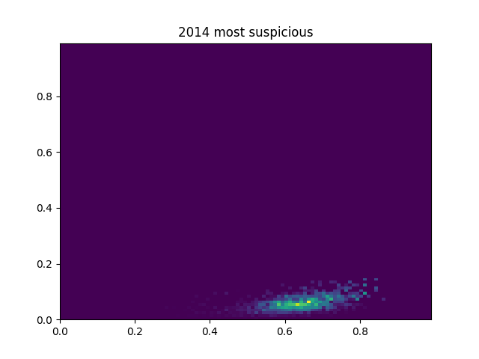
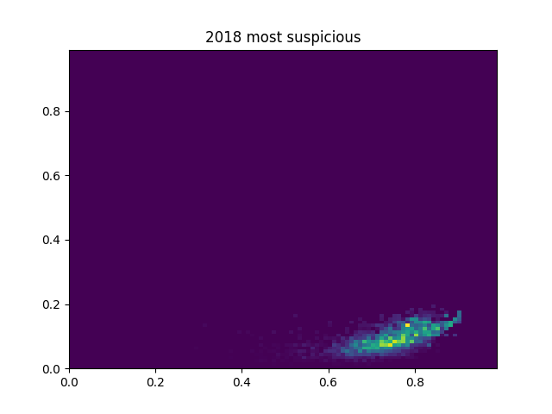
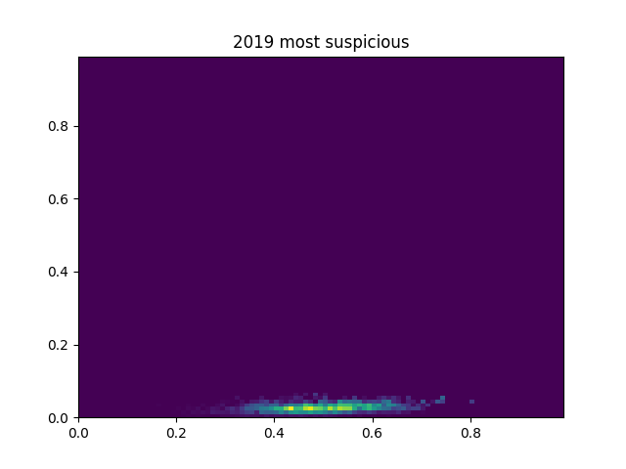
LMP
Gyanúsabb településeken (végig ugyanazok)
2014
2018
2019

Slide 19
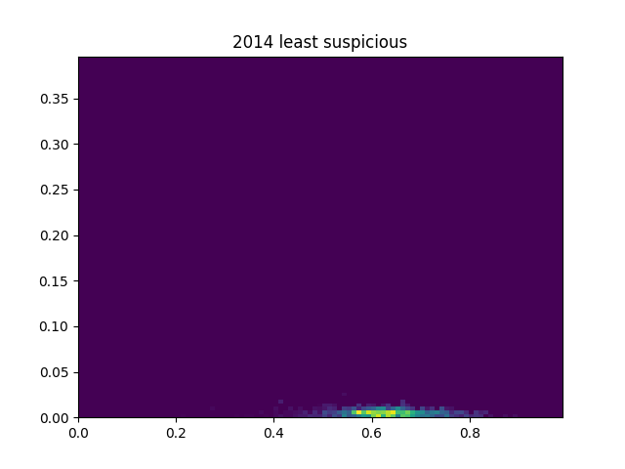
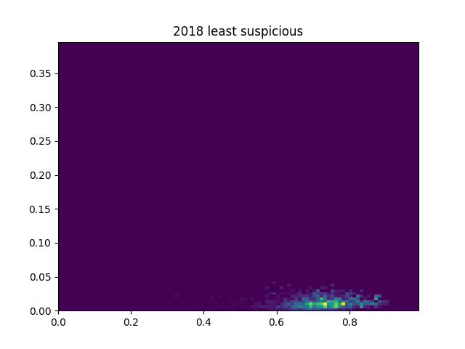
Együtt (szólóban)
Kevésbé gyanús településeken (végig ugyanazok)
2014
2018
2019

Slide 20
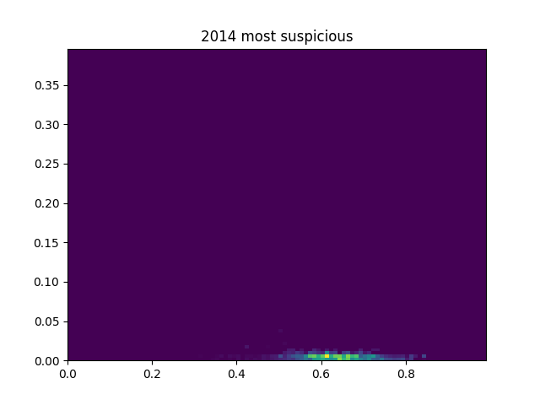
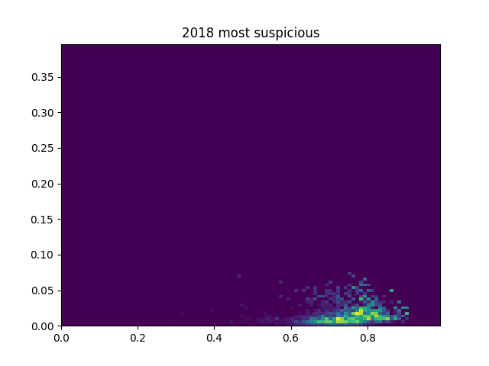
Együtt
Gyanúsabb településeken (végig ugyanazok)
2014
2018
2019

Slide 21
Mit láthattunk – egyéb pártokkal
 | Fidesz | Jobbik | Momentum | DK | LMP
2014 | kevésbé egyenletes, de hasonló | + “felfújva”, vagy békén hagyva |  | = jelentéktelen különbség | =
2018 | + alja felhúzva | - lefojtva? | + felhúzva | + felhúzva? | + felhúzva
2019 | + alja felhúzva | - lefojtva? | + felhúzva | - lehúzva? | - lefojtva?
Táblázat: hogy fest a gyanús területeken látható eloszlás a kevésbé gyanús területeken láthatóhoz képest
A látszólagos “ismeretlen szavazatszámlálás befolyásoló erő” tevékenységének lehetséges interpretációja
2014: A Fidesz nagyjából rendben. A Jobbik manuális szavazatszámlálási csalás szintjén legalábbis megtűrt, talán támogatott ellenzék.
2018: Akcióba lendül a gyanús erő: a Fidesz helyenkénti szavazatarány vesztését össz szavazatszám növeléssel, azon belül első ránézésre jellemzően Fidesz szavazatok becsempészésével meggátolja.
Elsősorban a Momentumot, az LMP-t, és kisebb mértékben a DK-t kezdik támogatni.
A Jobbik ekkor talán már túl veszélyes, a NAV és lejárató média támadásokon túl a szavazat befolyásolással is cserélik lefele.
2019. A Fidesz védelmének trendje erősödik. A Momentum még nyerő. Az LMP már nem kap támogatást. A DK mintha lefele lenne befolyásolva. De azért ne ijedjünk meg: emelt részvételi arány (60%-ról 80%-ra mellett konstans arányon van tartva. Azaz miközben így a feltűnést helyi szavazatarányokban kerülik, a növekvő részvétel mellett ez plusz szavazatokat jelent.)

Slide 22
A stratégia? Oszd meg és uralkodj!
Ha már egyszer manipulálhatod a szavazatokat, de nem akarod, hogy túl nyilvánvaló legyen:
A kapacitás egy részével támogasd az ellenzéket
  De cserélgesd a favoritot! Így soha nem lesz hiteles, hosszú történetű párt a porondon … gyengék maradnak
  Hogyan növeld nehezen észrevehetően a saját mandátumaidat?
  Növeld a részvételt, tartsd állandóan a szavazati arányt
  Pl. EP választáson így megnő a bejutási küszöb, viszont te, meg a kiválaszottak szinte átrepültök fölötte.
  Pikáns részlet: a Fidesz aránya az elcsalt és nem elcsalt területeken szinte hajszálra ugyanaz (talán 2019-ben). Mégis jól járt ám! Nem mindegy, hogy 80%-os a részvétel melletti területeken kapod-e az 50%-okat, vagy sem.
A jobb oldali szavazókat szeretnéd? Felejtsd el támogatni a jobb oldali ellenzéket, kicsit még húzd is le. 2018: viszlát, Jobbik!
(A Mi Hazánkos frakcionáló támadásról, NAV stb. nem is beszélve.)

Slide 23
Mi következik mindebből?
A fidesznek legalábbis több, mint egy éve valószínűleg – egyéb, nem kevésbé undorító módok mellett (szavazatvásárlás, utaztatás stb.) – rendszerszintű szavazatszámlálási csalással “van” kétharmada. Sokan sejtjük: bábozik az ellenzékkel. Ha igen, például így.
Szívből sajnálom az Együtt 2014-t, a valószínűleg indokolatlanul távozó LMP és (bár szívem szerint inkább baloldali szavazó vagyok) Jobbik vezetéseket.
Talán visszatérnek?
Ezeket mind kivégezhette a – “látszólag” fideszes – csalógépezet, a “Mi Hazánkos” és még mindig jobbikos árulók (szomorú, de nézzünk szembe vele: Paks 2-t ők is megszavazták), a privatizációmilliárdosok (bocs Gyurcsány) stb.
Talán alig van megbízható ellenzékünk. Talán azért nyert nagyot a DK és a Momentum, mert a Fidesz könnyű, akár irányítható ellenfelet szeretett volna. Ki tudja. Ne legyen úgy…
Ha van erős ellenzékünk, ha nincs, ezt, a cipőnk talpához ragadt kormányt viszont mindenképp le kell vakarni róla.

Slide 24
Mit tehetünk? (1)
Számold te is, jelentkezz!
Ősszel mindenképp, amennyire csak tudjuk, meg kell gátolni a csalást!
Szeptember a jelentkezési határidő,
a pártoknál esetleg utána is tudsz
http://szamoljukegyutt.hu/
Ha valami furcsát tapasztalsz, oszd meg másokkal!
Írd alá a petíciót az EBESZ felé, hátha ők is jönnek a választás tisztaságát vizsgálni
Itt: http://chng.it/S4K6drsS

Slide 25
Mit tehetünk? (2)
Tüntessünk (minimum! és jókor!) a kormány ellen
A választásokkor mindenképpen! Lássák a bizonytalankodók is, hogy van ellenzék, hallják, milyen tróger banda a Fidesz, és hogy nem félünk tőlük! Sem most, sem máskor!
Nincs kétharmaduk! (Amit amúgy is csak ők találtak ki...)
Pesten, vidéken (talán a falvakban is, de jó is lenne).
De először a városokat tudjuk visszaszerezni. Talán már meg is történt, csak a hivatalos számokban nem látszik még!

Slide 26
Mit tehetünk? (3)
EP támogatás szerzése
Közvetísd európai parlamenti képviselők felé, mi történik – Twitteren, Facebookon, Emailben, Levélben, ahogy éred!
Igenis merj politizálni!
Ha hiszel a pártoknak, ha nem.
Továbbra sem vagy egyedül!
Nekünk kell összefogni, hallatni a hangunkat, és megváltoztatni a rendszert!

Slide 27
Szervezkedj!
Vagy legalább teremtsd meg az esélyét!
Keress egy embert, akivel egyetértesz, akiben megbízol, aki számít.
És aki ki mer menni az utcára is, ha kell.
És aki ha kimegy, te is kimégy!

Slide 28
Ellenőrizd a szavazást
(akár utólag is!)
Számadatokat itt (is) találsz:
https://www.valasztas.hu/
Te döntöd el, hogy elhiszed-e őket, vagy sem.
Szokj hozzá, hogy ellenőrzöd!
Ha gyanús, ne maradj csednben!
Nincs se a szomszédban, se környéken egy fideszes? Hogy lehet a körzeti eredményük 50% felett akkor?

Slide 29
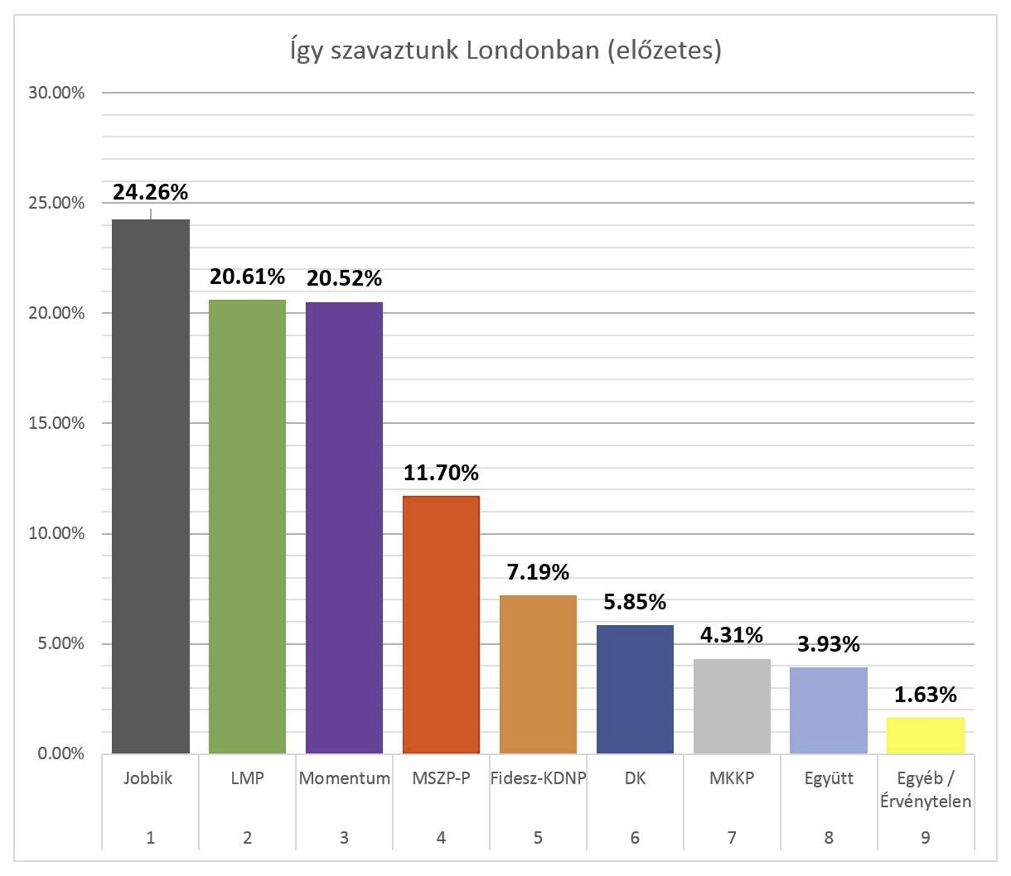
Exit pollok
Exit pollokkal nehéz vitatkozni. Emlékszel? Londonban valahogy így nézett ki a Fidesz eredménye 2018-ban (igen, az 5. volt):
Ehhez képest jellemzően nincsenek exit polljaink.
Miközben mennyiből is vitelezték ki ezt?
Lelkes emberek megkérdezték az embereket.
Minden tiszteletem az övék.
Te is meg tudod csinálni, ha megkérdezed, biztos szívesen elmondják hogy kell csinálni.
Hajrá!
Ha tudjátok, készüljetek rá páran, és vitelezzétek ki!

Slide 30
Ne add fel!
Mi se fogjuk!

Slide 31
“Disclaimer”
A fentiekből semmi sem 100%-ig biztos, rengeteg a spekuláció.
Az elemzés félkész, szakértői felülvizsgálat nem történt.
Bővülni, és minőségében javulni fog.
Döntsd el Te, mit hiszel el, és ne bánts senkit, főleg ne nagyon alapos ok nélkül!
A rendszerváltás még láthatóan nem ért véget … ez mindenkinek nehéz időszak lehet.
Az elemzés itt készül

Slide 32
Készítette
Brezniczky János (2019. 08. 07.)
A fejleményeket követheted a Tüntetés facebook csoportban/oldalon
Köszönet
Vázsonyi Miklósnak (Platón Párt) az ismételt inspirációért, adatokért
Régi barátoknak, akik elviselték, hogy teljesen eltűnök jópár hétre, és segítettek az átnézésben
A teljes ellenzéknek, például:
Gárdonyi Dánielnek, Mézes Teréznek, Kondor Viktor Lászlónak, és Kovács Szofinak, akik segítség nélkül is tartják a frontot ezalatt
… és mindenkinek, aki kimaradt!
Elnézést
Az összes esetleges hibáért.
Augusztus van, így is késésben van az egész.
És: nyugalom, senki sem fizet érte :)

